Slide 1
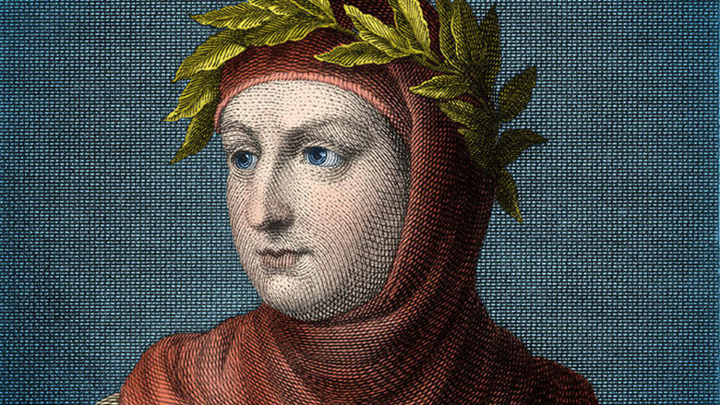
GIOVANNI BOCCACCIO
Sua história, carreira, importância e legado

Slide 2
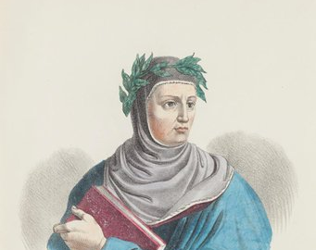
QUEM FOI?
Giovanni Boccaccio foi um poeta, escritor e crítico italiano nascido em 1313, em Certaldo. Foi um grande fã das obras de Dante Alighieri, sendo responsável por renomear a obra do escritor como "A Divina Comédia" (antes intitulada como apenas "A Comédia"), título pelo qual a obra ficou reconhecida posteriormente. Foi revolucionário no campo humano, cultural e artístico, visto que suas obras não são tão apegadas no campo divino e sim aproximam-se da natureza e do lado "crú" humano. Além disso, é considerado o primeiro escritor/artista a representar ideias realistas em suas obras.
Seu magnum opus é o livro Decameron, que reúne diversas novelas envolvendo dez jovens que se isolam para se esconder da peste negra (doença da época da qual o livro estava sendo escrito).

Slide 3
SUA VIDA E CARREIRA
Giovanni era filho de Boccaccino di Chellino, um comerciante de muito prestígio e riqueza da Itália, e de outra mulher de uma cidade próxima à Florença; Certaldo. Desde cedo, despertou muito interesse pela literatura. Aprendeu a ler, escrever e calcular, e aos sete anos já escrevia suas próprias histórias. Aos catorze anos foi levado para Nápoles, um dos centros intelectuais da Itália, afim de aprender comércio e finanças, sob controle de seu pai, que queria que o filho seguisse a carreira de comerciante. Com o acordo do pai, Giovanni ingressou à força na universidade de Direito Canônico. No entanto, ele se aprofundou mesmo na escrita literária, aprendendo inclusive latim e grego para revisar textos antigos classicistas. Em 1350, anos depois de ter publicado uma série de obras, deslocou-se para a cidade de Florença e foi nomeado embaixador do governo fiorentino. Em 1353, publicou sua obra prima, Decameron, e, vinte e dois anos depois, adoeceu e faleceu na sua cidade natal.

Slide 4
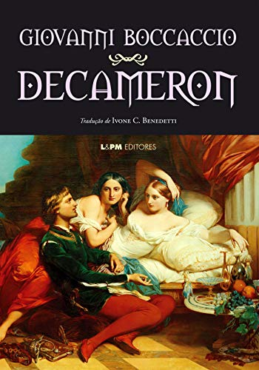

DECAMERON
Decameron é a principal obra de Giovanni Boccaccio, tendo sido escrito entre 1348 e 1353. O livro é uma coleção de cem novelas que conta a história de sete mulheres e três homens que se isolam em um castelo perto de Florença para escapar da peste negra, que assolava a Europa na época. Decameron significa "dez jornadas", ou, em outro sentido, "dez dias", visto que as novelas se passam em um período de dez dias. A obra explora valores sensuais, sexuais, eróticos e essencialmente humanos, com Giovanni buscando apresentar os valores intersubjetivos e sentimentais entre as pessoas, expondo a relação entre os personagens como uma forma de experimentar os elementos antrópicos e sociais. Contém também críticas ácidas a valores e instituições da época (religiosas e políticas) como subtexto, em contraponto à literatura medieval, que sempre preferia por retratar o teocentrismo e tendo vários elementos narrativos que se referiam à Deus e a Igreja.

Slide 5
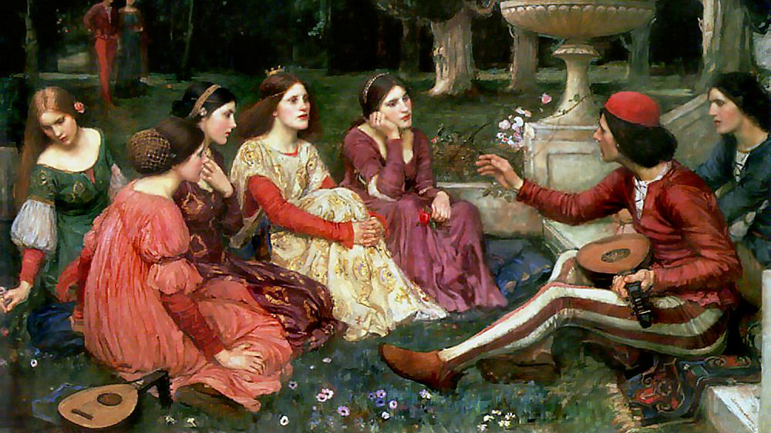
INFLUÊNCIA PARA A ÉPOCA
Boccaccio foi muito inovador e genial para sua época. Alguns estudiosos (como Vittore Branca, um de seus grandes fãs) consideram Giovanni o maior prosador europeu da época. Foi um dos primeiros escritores da história a abordar aspectos do realismo em suas obras, devido à sua capacidade de representar aspectos essencialmente humanos e naturais com cenários reais em literatura. Sua principal característica, é, portanto, ligar diversas ideias tão pouco usuais na época e inovadoras, como a representação fiel da realidade, ao mesmo tempo que experimenta relações sociais entre indivíduos e aborda temas como amor, erotismo, sensualismo e a natureza real humana, apropriando-se ainda de críticas à forma como a Igreja agia.
Além disso, Boccaccio, sendo um grande apreciador da literatura clássica greco-romana, ajudou popularizar os textos clássicos, como as epopeias (obras de Homero).
Decameron foi extremamente importante para a construção de uma sociedade voltada ao antropocentrismo e ao ceticismo às ações praticadas pela Igreja, apontando contradições de suas posições e satirizando seus membros.

Slide 6
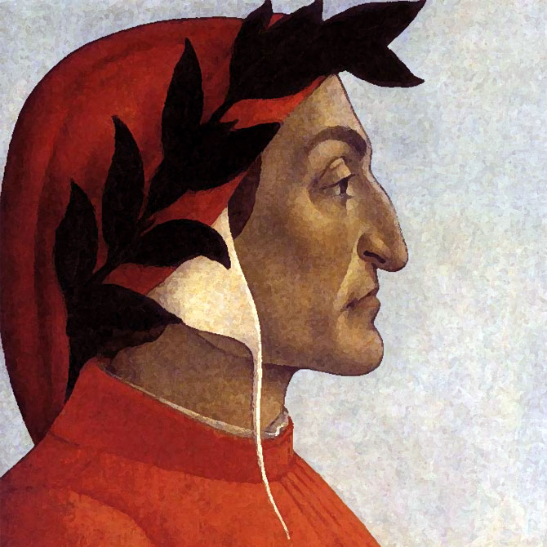
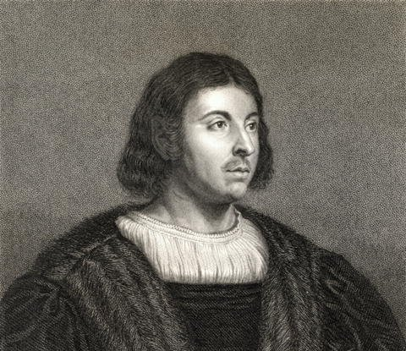
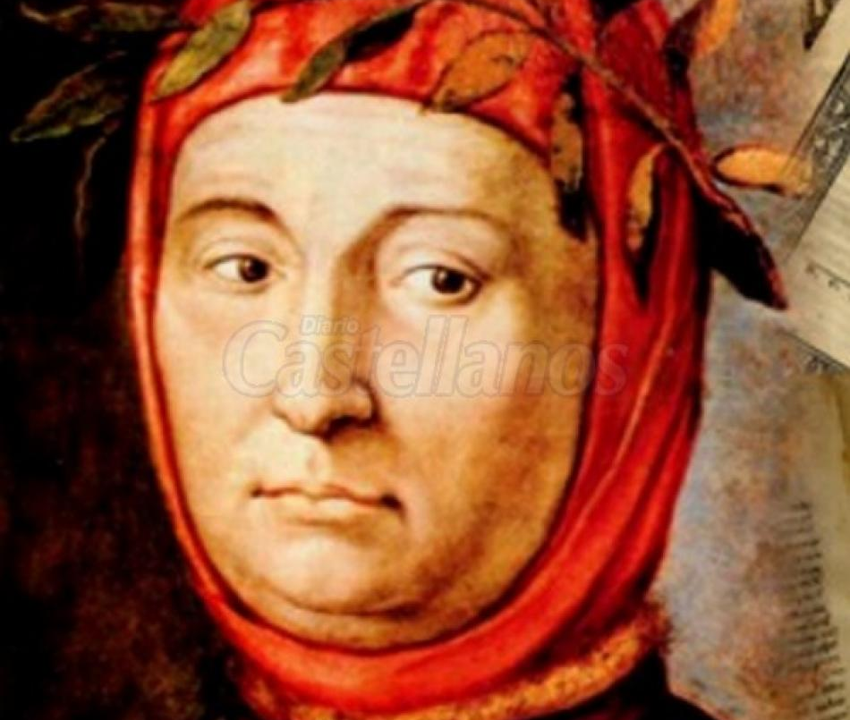
LEGADO
Giovanni Boccaccio não influenciou apenas no campo da prosa e da poesia; ele também foi influente até mesmo para a cultura italiana. Até o século XIV, o latim ainda era a língua dominante para a elite da literatura, estando presente em ainda na maioria das obras literárias, e, através da prosa, Boccaccio utilizou o italiano em seus textos e inspirou outros autores a usarem a língua nativa do país ao invés do latim; este foi um dos grandes feitos provindos do sucesso de Decameron. Não só isso, formou uma tríade antológica com Dante Alighieri e Petrarca, estabelecendo uma mudança radical no que se diz respeito à maneira de pensar na Europa naquela época através de poesias e textos em prosa, distanciando o humano da dependência divina e o aproximando de seus valores naturais, ensinamentos que perduram até hoje. Trouxe outra experiência em usar a literatura, fazendo desta uma forma de usar cenários e personagens mais próximos do mundo realista e natural, explorando a psicologia e a dinâmica social na trama, que permitiu o avanço de um novo estilo literário.

Slide 7
REFERÊNCIAS BIBLIOGRÁFICAS
https://www.ebiografia.com/boccaccio/
https://www.pensador.com/autor/giovani_boccaccio/biografia/
https://www.recantodaliteratura.com.br/biografias/giovanni-boccaccio/
https://it.wikipedia.org/wiki/Giovanni_Boccaccio
https://www.youtube.com/watch?v=p6vVo5WFmxc
https://literatura-italiana.blogspot.com/2018/06/boccaccio-o-decameron.html
https://dailyhistory.org/How_did_Boccaccio_influence_the_Renaissance

Slide 8
CRÉDITOS FINAIS
ALUNOS RESPONSÁVEIS PELO TRABALHO:
ERICK ZANIRATTO DUARTE
GABRIEL DE SOUZA SANTOS
GUILHERME VILELA DA ROZ
LUCAS MARQUES DA SILVA
RAFAEL NEVES NASCIMENTO
Todos do 2° Ano de Desenvolvimento de Sistemas.

